Slide 1
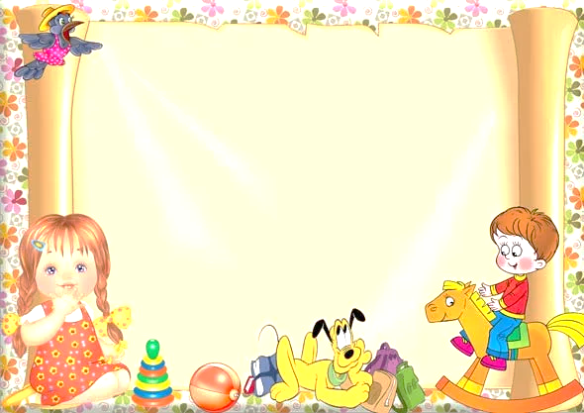
«Роль игры в жизни ребенка.
Игровая деятельность
в семье»

Slide 2
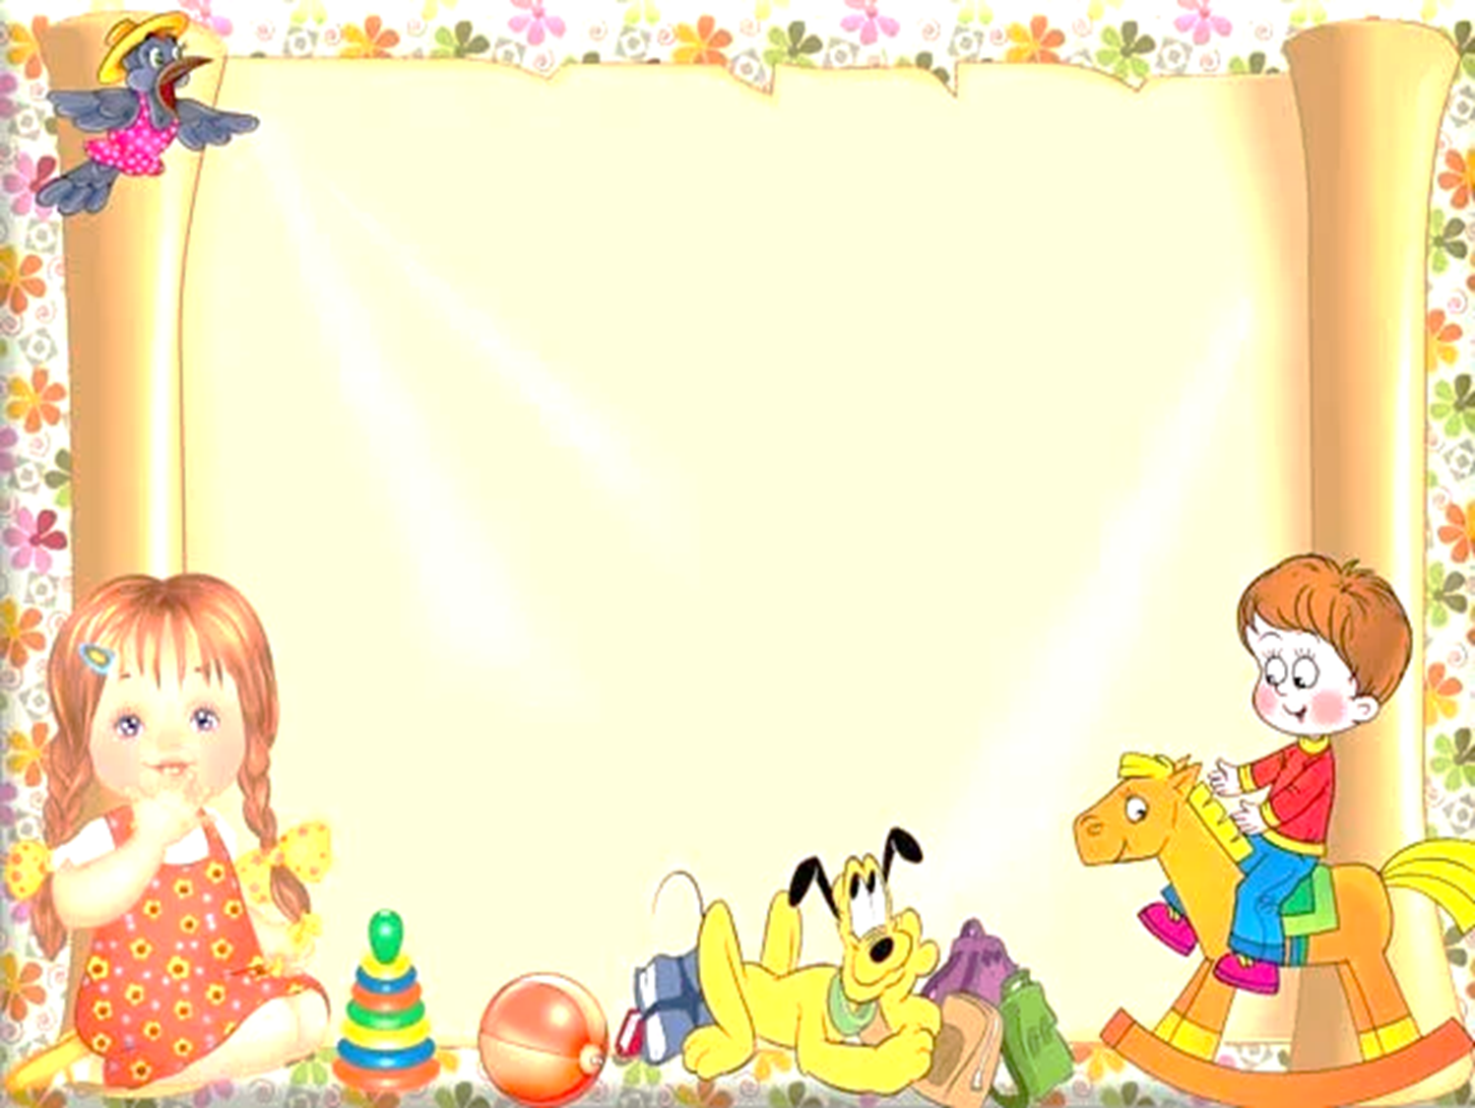
Высказывания известных
педагогов:
«Игра это огромное светлое окно, через которое в духовный мир ребенка вливается живительный поток представлений, понятий об окружающем мире. Игра это искра, зажигающая огонек пытливости и любознательности»
Сухомлинский В.А.
«Каков ребенок в игре, таков во многом он будет на работе, когда вырастет.
Макаренко А.С.

Slide 3
Значение игры в формировании личности ребенка:
Первый вид деятельности, которой обучается ребенок.
Игровой деятельности принадлежит значимая роль в развитии личности ребенка
Все естественные потребности у ребенка: могут быть удовлетворены через игровые формы деятельности.
В игре у ребенка формируется воображение

Slide 4
Возможности игры
Интерес
Удовольствие
Развитие

Slide 5
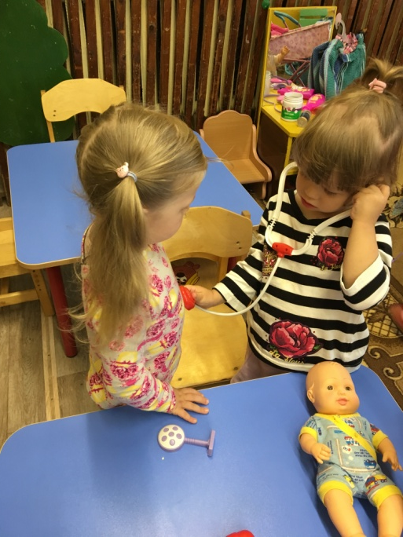
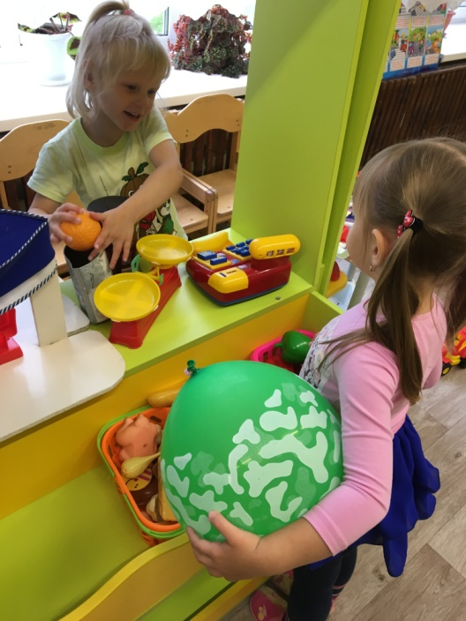
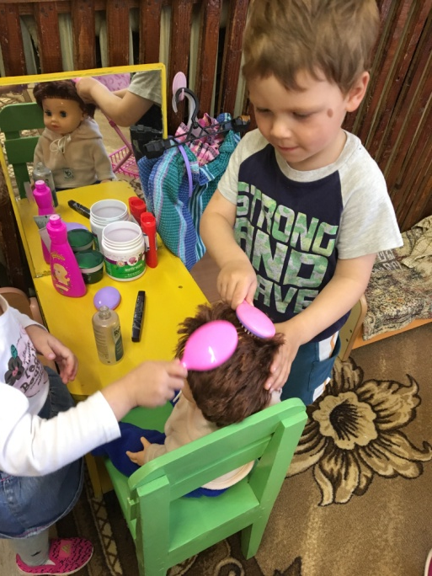
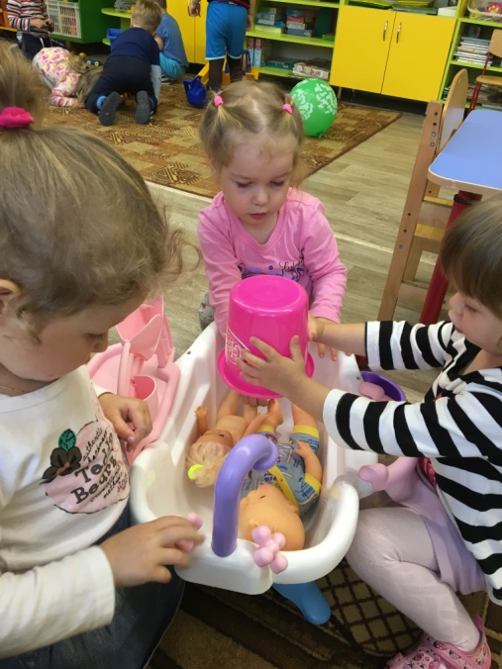
Дети подражают бытовой, трудовой и общественной деятельности взрослых, «Семья, больница, магазин, дочки-матери, парикмахерская».
Сюжетно-ролевые игры

Slide 6
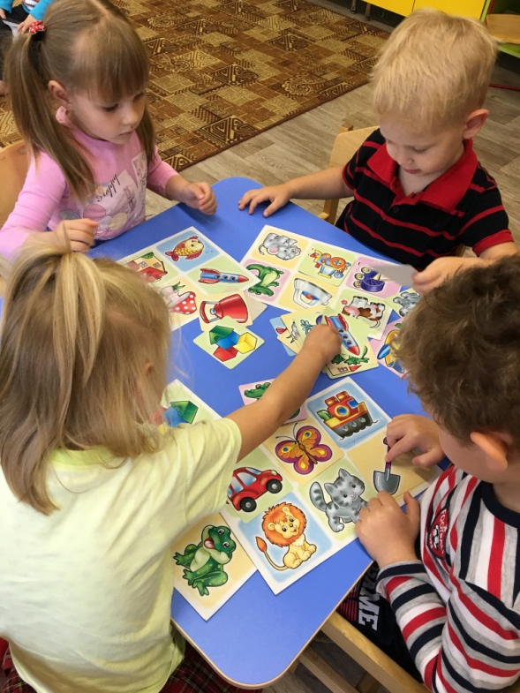
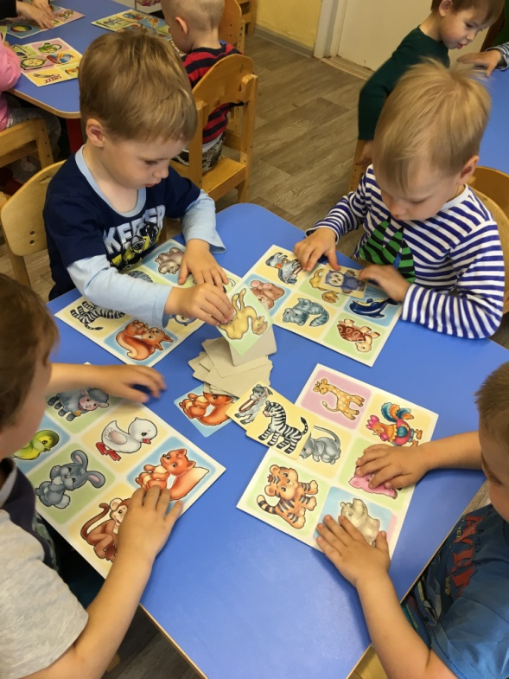
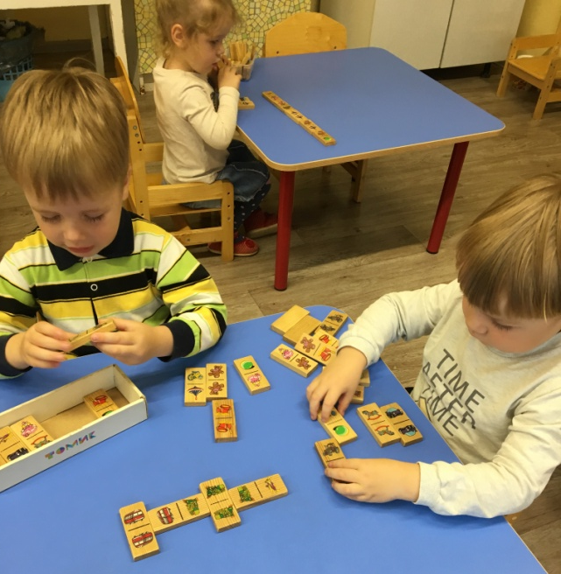
Дидактические игры
Игры с предметами
Настольно – печатные
Словесные

Slide 7
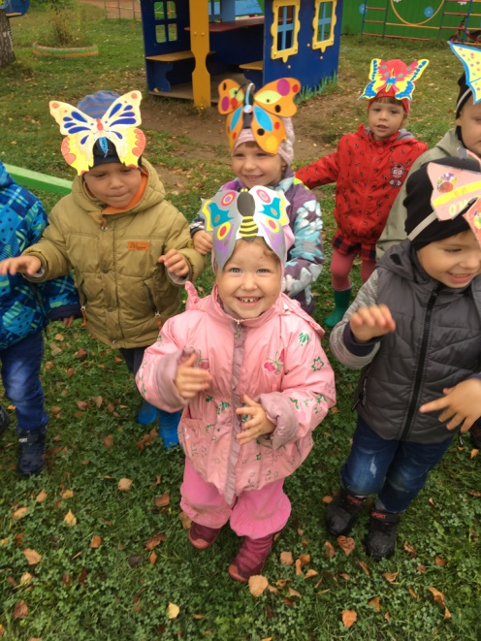
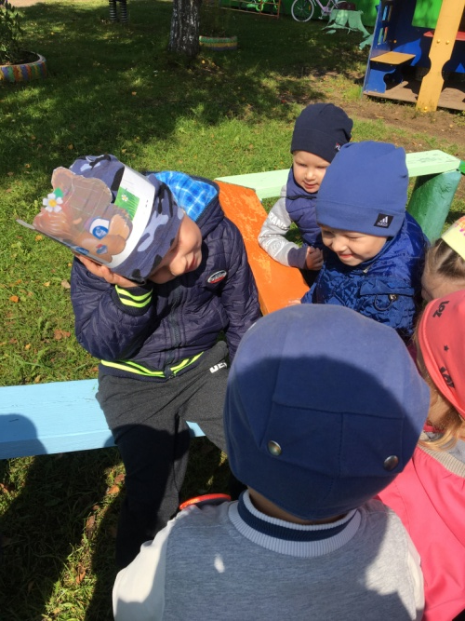
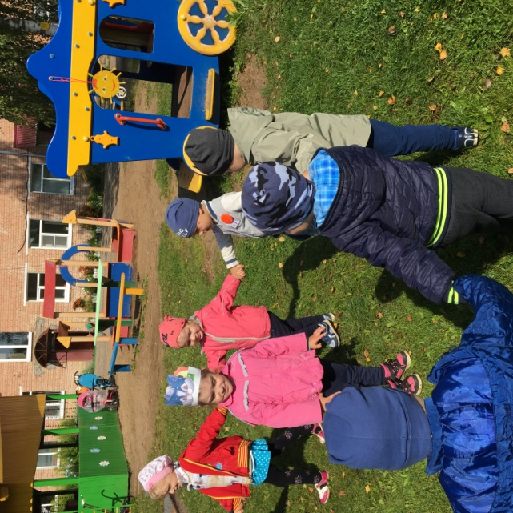
Подвижные игры

Slide 8
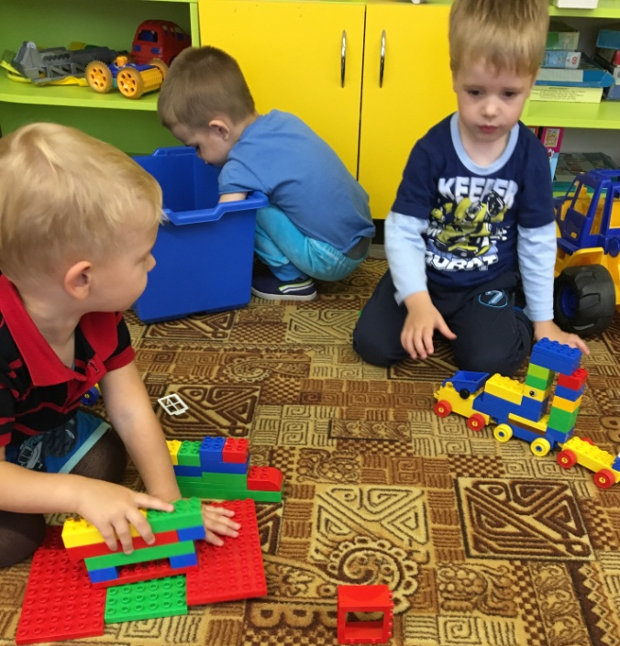
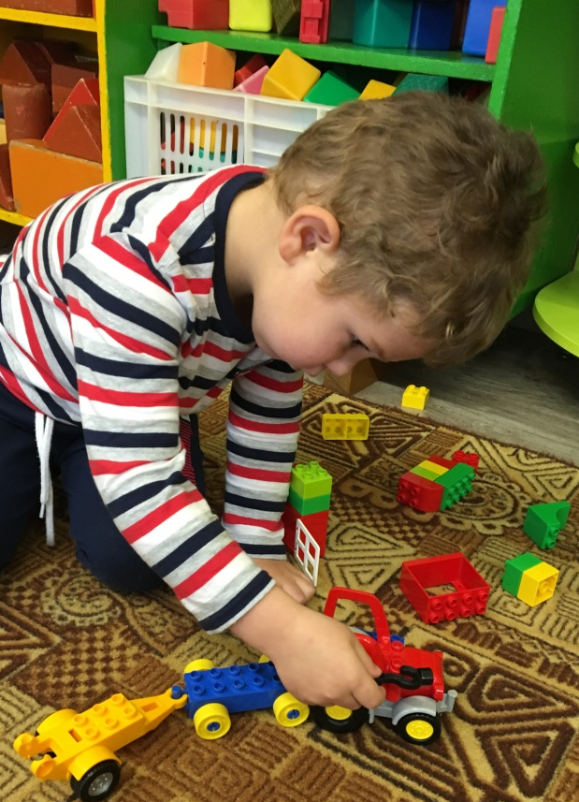
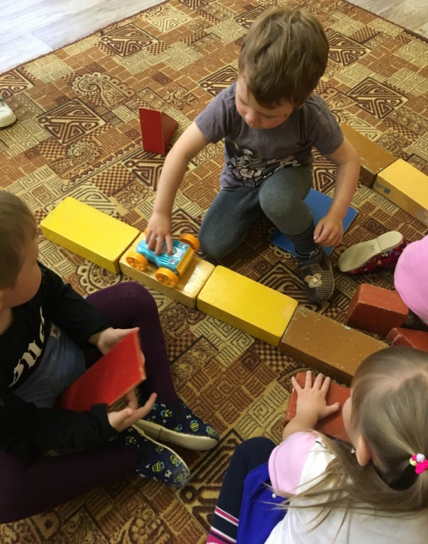
Конструктивно –
строительные игры

Slide 9
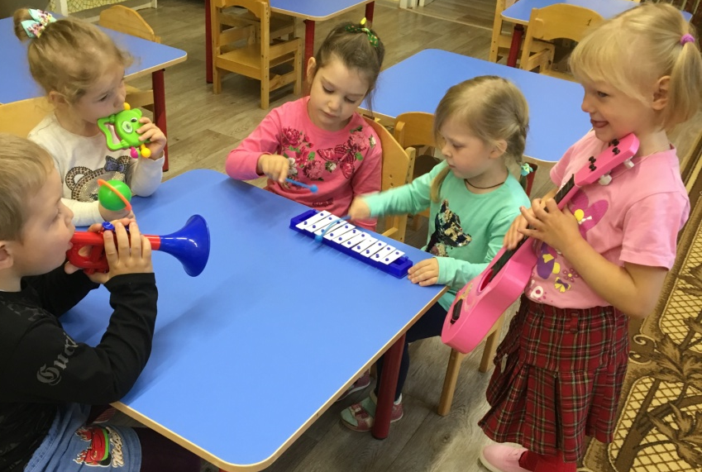
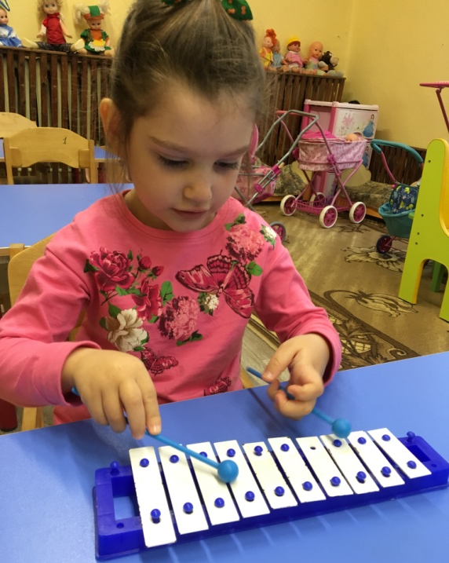
Игры с музыкальными инструментами
развитие логического мышления
развитие музыкального слуха
развитие чувства ритма
заряд бодрости и хорошего
настроения

Slide 10
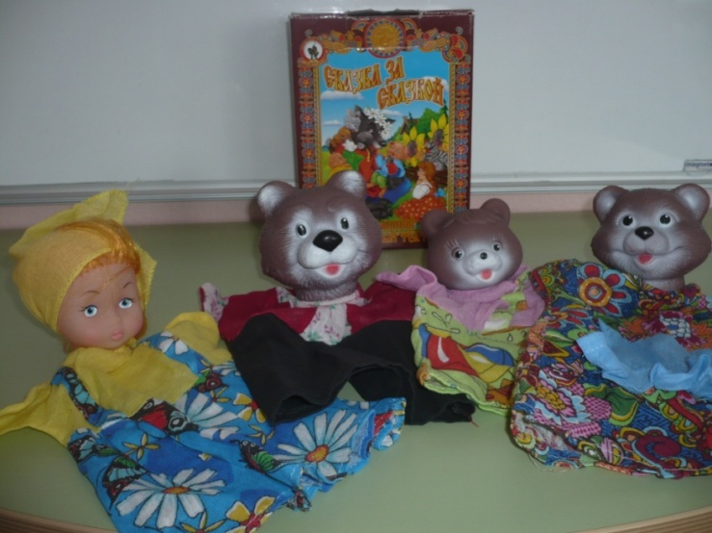
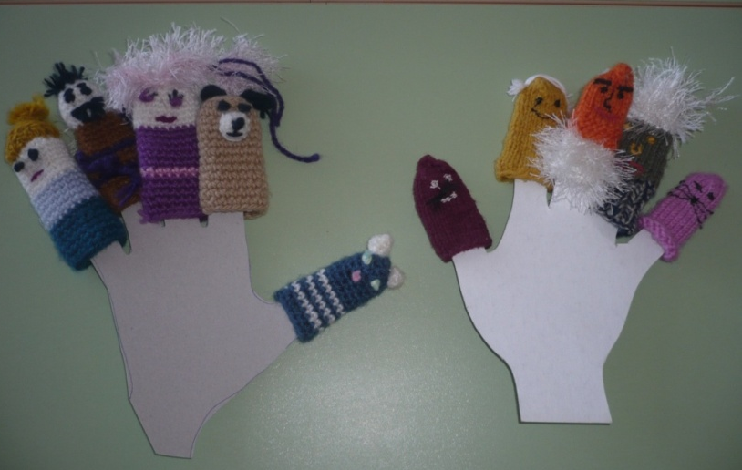
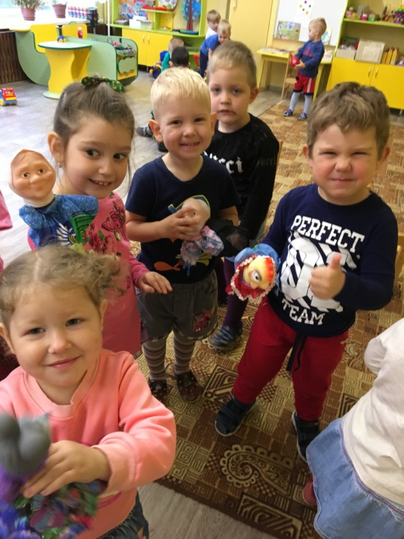
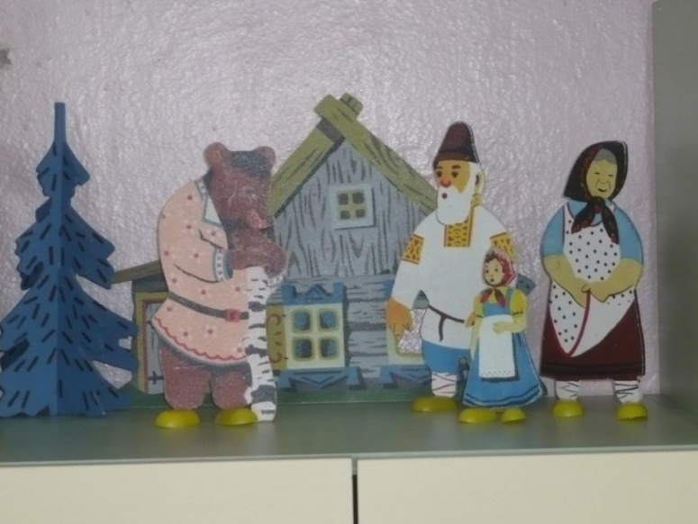
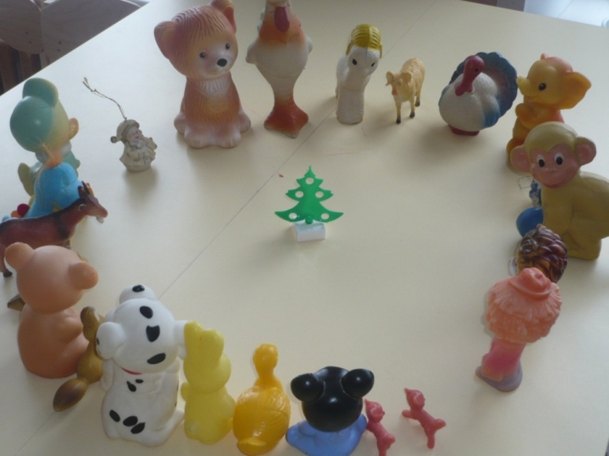
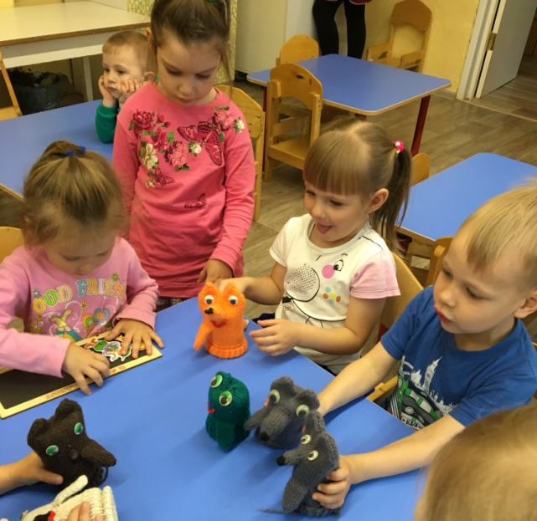
Театрализованные игры
Пальчиковый театр
Театр петрушек
Настольный
плоскостной театр
Настольный театр
игрушек

Slide 11
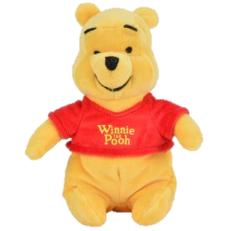
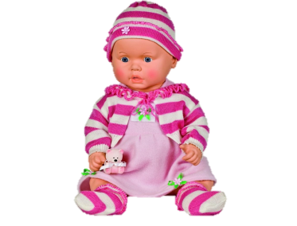
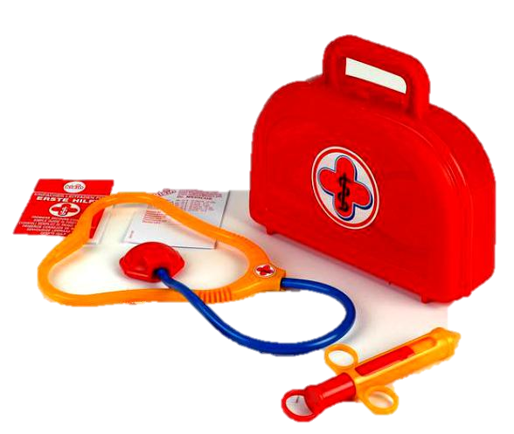
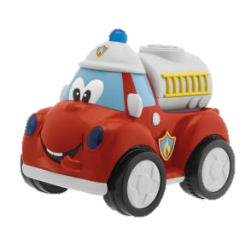
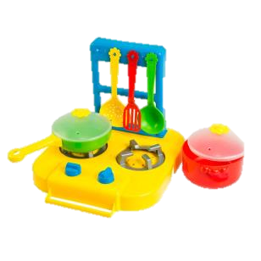
Игрушки, способствующие
социально – эмоциональному развитию

Slide 12
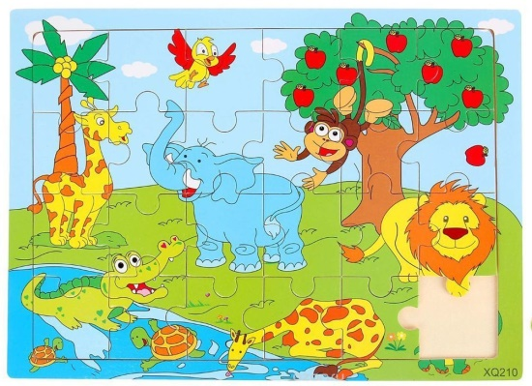
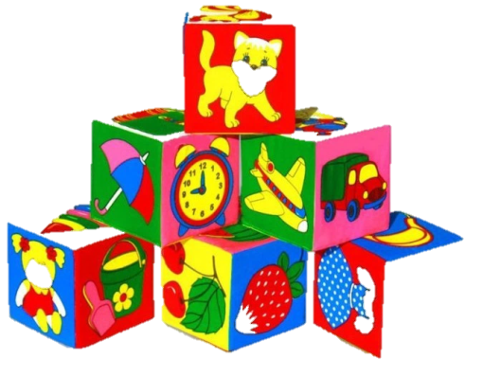
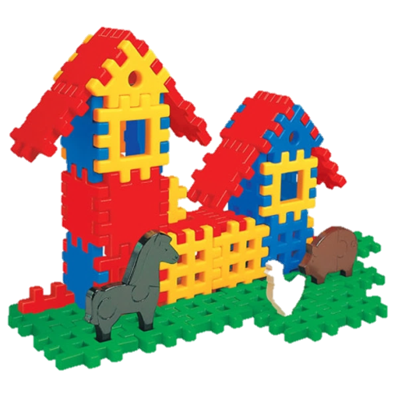
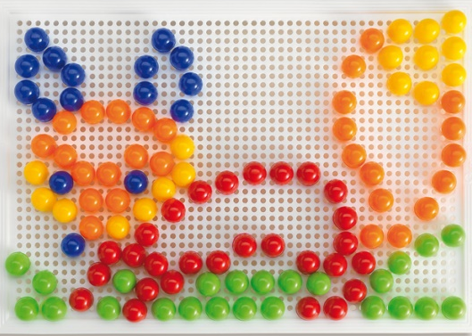
Игрушки, способствующие интеллектуально-познавательным и моторным способностям

Slide 13
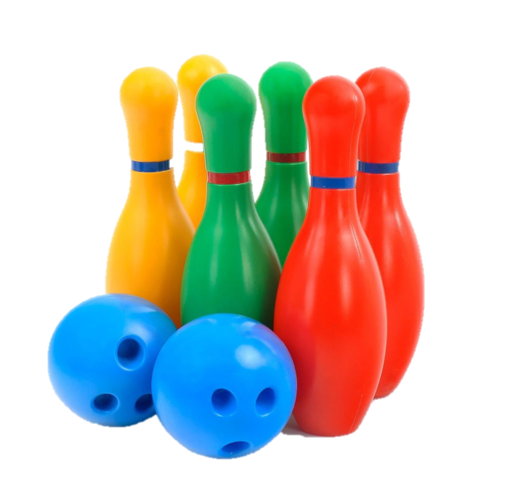
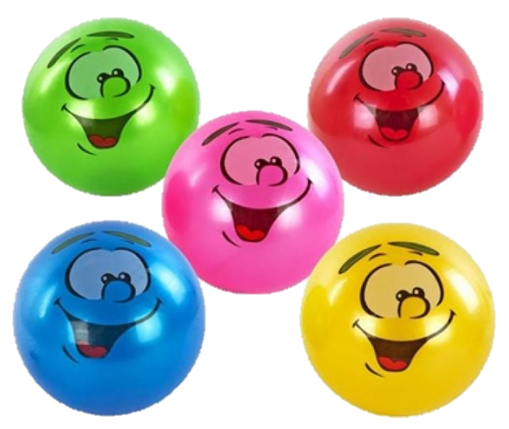
Игрушки способствующие развитию физических качеств

Slide 14
Игрушка полезна, если она:
Безопасна
Привлекательна
Эстетична
Соответствует возрастным возможностям ребёнка
Полифункциональна
Выполнена из экологически чистых материалов
Упакована

Slide 15
Игрушка вредна, если она:
Провоцирует ребёнка на агрессию и жестокость
Вызывает страх или тревогу
Имеет грубый натурализм
Унижает человеческое достоинство
Вызывает психологическую зависимость в ущерб полноценному развитию ребенка
Искажает восприятие окружающей действительности

Slide 16
Правила выбора игрушки
Игрушка:
радует вас и вашего малыша
не утомляет и не перегружает ребёнка
отвечает индивидуальным особенностям развития ребёнка
вызывает интерес
расширяет кругозор
воспитывает художественный вкус ребёнка.

Slide 17
Игровой тренинг
«Страна Игралочка»

Slide 18
Играйте с нами!
Игра – помощник нам, бесспорно, игре все возрасты покорны.
Взаимодействие в игре поможет понимать друг друга,
Нам стать внимательней, добрей, и разрешить вопрос досуга.
Играйте с нами! Придумывайте сами!
Играйте с друзьями! Удача за вами!

